Slide 1
DIRETRIZES PARA MODERNIZAÇÃO
DO SISTEMA DE CARREIRA DA ADMINISTRAÇÃO PUBLICA FEDERAL

Slide 2
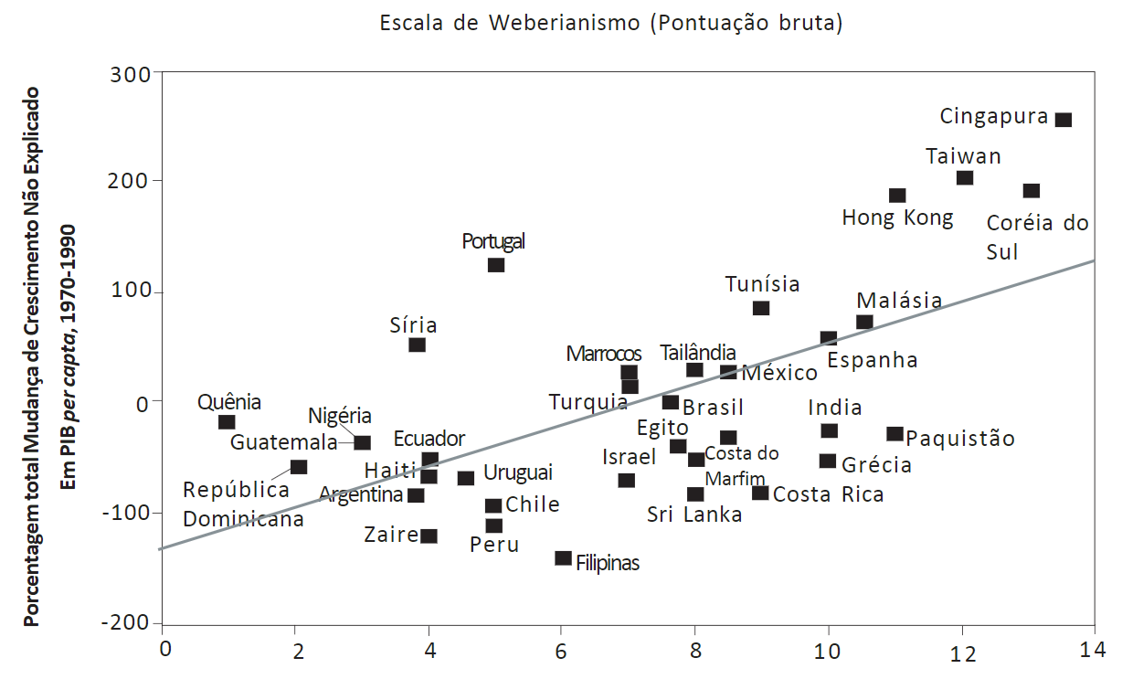
/// Características do Serviço Público Associadas a Melhores Resultados
VARIAÇÃO DO PIB PER CAPITA PELA ESCALA DE “WEBERIANISMO” DE ÓRGÃOS DE DES. ECONÔMICO
Evans & Rauch (1999) realizaram um estudo que relacionou o crescimento econômico de 35 países com características do corpo técnico de suas principais instituições públicas de desenvolvimento econômico;
Baseado no trabalho de Weber, eles selecionaram fatores associados ao (i) recrutamento meritocrático e (ii) evolução previsível para a carreira profissional que proveja gratificações tangíveis e intangíveis de longo prazo;
Descobriu-se que as características “weberianas” (profissionalismo) reforçam, significativamente, as perspectivas de crescimento econômico (correlação de 0,67), mesmo quando controlado os níveis iniciais de PIB per capita e capital humano.
Fonte: Burocracia e crescimento: uma análise internacional dos efeitos das estruturas do Estado “weberiano” sobre o crescimento econômico (link).

Slide 3
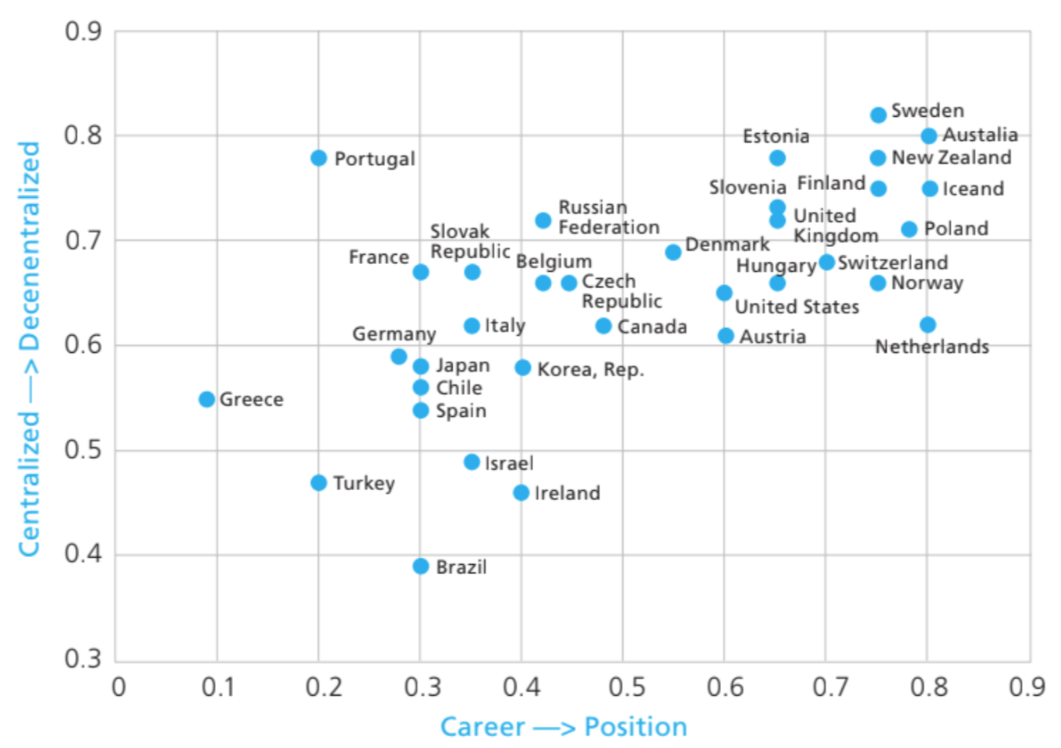
/// (i) Sistema de Recrutamento do Governo Federal
FLEXIBILIDADE DO SISTEMA DE RECRUTAMENTO EM PAÍSES PESQUSIADOS PELA OCDE (2012)
O processo de recrutamento é elevadamente centralizado na administração direta. Os órgãos precisam de uma provação técnica e depois uma orçamentárias de seu pedido para o ano seguinte;
Após essa aprovação é necessário ainda realizar todo o processo de contratação de uma instituição para realização do concurso, além dos prazos mínimos de divulgação do edital, realização das provas e obtenção dos resultados;
Não existem dados centralizados sobre competitividade dos concursos, perfis dos inscritos e etc. Isso fica a cargo das instituições;
O tempo médio entre a realização dos pedidos e o ingresso é avaliado como 18 meses.
Fonte: OCDE, “Human Resources Management: Country Profiles.” (link).

Slide 4
/// (i) Sistema de Recrutamento do Governo Federal
QUANTIDADE DE PESSOAL POR TIPO DE ADM (2013-2022)
VARIAÇÃO DA QUANTIDADE DE PESSOAL POR TIPO DE ADM (2013-2022)
Fonte: Painel Estatístico de Pessoal (PEP - link), Elaboração Própria.
Para as IE’s já existe um modelo baseado em planejamento orçamentário que lhes concede autonomia na realização de concursos. Além disso o concurso em si é mais flexível, com os departamentos realizando o processo ponta a ponta;
O Decreto nº 9.739/2019 concedeu autonomia para três órgãos da administração direta, Advocacia Geral da União, Polícia Federal e Ministério das Relações Exteriores, autorizarem concursos para suas principais carreiras passando apenas pela negociação orçamentária.

Slide 5
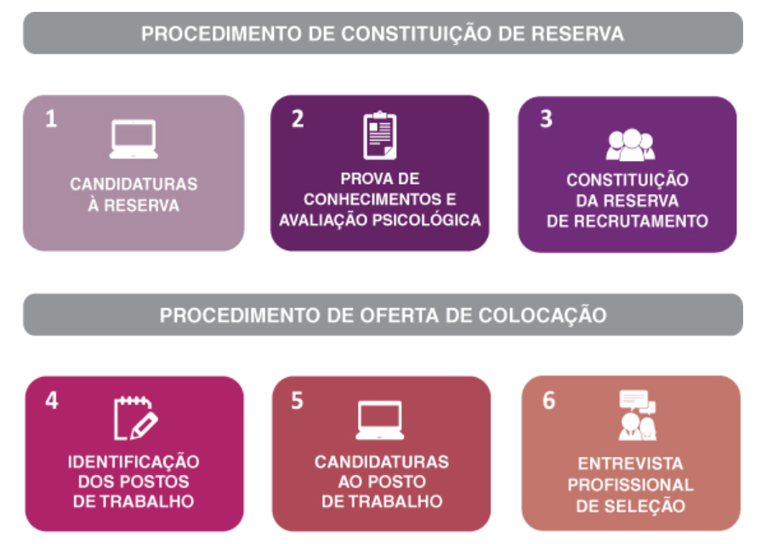
/// (i) Sistema de Recrutamento do Governo Português
MODELO DE SELEÇÃO PARA CARGOS ADMINISTRATIVOS EM PORTUGAL
Outra necessidade é o aprimoramento do processo de seleção aliado a descentralização do processo de recrutamento;
Um exemplo é o modelo de governo Português. Desde 2008 o país conta com um modelo de combina provas centralizadas com a identificação de postos de trabalho, seleção de currículos e a realização de entrevistas de forma decentralizadas pelos órgãos;
O resultado final da seleção é o somatório da performance do profissional em todas as etapas, diminuindo um possível efeito de discricionariedade de fase final de entrevistas;
A realização de uma prova de concurso centralizada é um avanço que vai de encontro a essa concepção.
Fonte: INA, “Recrutamento Centralizado e Mobilidade.” (link).

Slide 6
/// (ii) Carreiras e Ocupações
QUANTIDADE DE GRUPOS DE CARREIRA POR ADM. – 1998-2022
O governo federal conta na administração direta com 19 agrupamento de carreiras;
Ao contrário do pensamento geral no tema, não existe um inchaço da quantidade de carreiras na administração direta. A maior quantidade de carreiras criadas entre 2000 e 2010 foi presenta na organização de órgãos da administração indireta;
A descrição genérica das atribuições presente nas carreiras não compreende todas as atividades necessárias no governo, tendo surgido novos postos de trabalho necessários nos últimos anos (especialidades em ciência de dados, áreas de tecnologia, RH, dentre outros);
Fonte: Elaboração própria com base nas informações das tabelas salariais (2023).

Slide 7
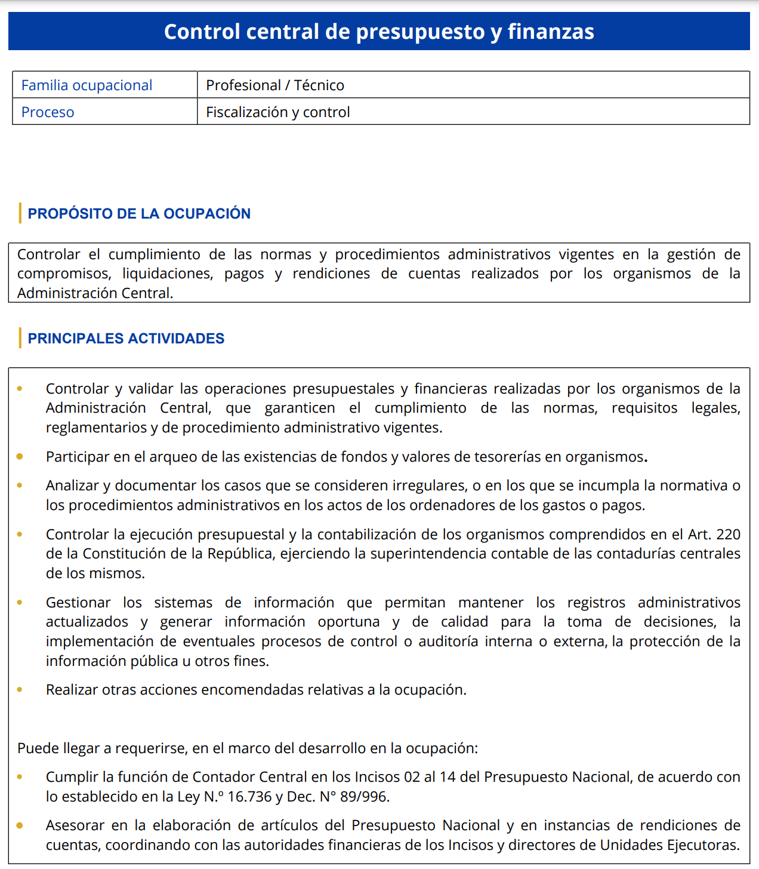
/// (ii) Carreiras e Ocupações
EX: FICHA DE DESCRIÇÃO DE OCUPAÕES, URUGUAI - 2023
Diversos países contem com um detalhamento formal das ocupações de trabalhando, sendo essa a base dos que utilizam o sistema de posições. O governo federal dos Estados Unidos, por exemplo, conta com mais de 500 ocupações mapeadas;
Um exemplo recente em curso é a Reforma do sistema de carreiras pela qual Uruguai vem passado. Focada na área administrativa, foram identificadas 115 ocupações no que antes eram 6 grandes agrupamentos de carreiras (escalafónes);
Um mapeamento de ocupações no governo federal brasileiro poderia suportar tanto uma reflexão crítica sobre novas carreiras necessárias quando apoiar em um processo revisado de seleção de cargos efetivos. Tal identificação também é um insumo para reflexão sobre o desenho salarial.
Fonte: Catálogo de Ocupaciones, 2023

Slide 8
/// (iii) Carreiras e Tabelas Salariais
SALÁRIO INICIAIS E FINAIS DE CARREIRAS SELECIONADAS (2022- salários corrigidos para abr.2023)
Fonte: Elaboração própria com base nas informações das tabelas salariais (2023). TRABALHO PRODUZIDO PARA O MOVIMENTO PESSOAS À FRENTE.
Em abril de 2023 o salário do cargo de Secretário (DAD-6) era menor do que o salário inicial do grupo de carreiras de maior remuneração. O salário do cargo do DAD-4 tem uma remuneração de em média 50% ao de entrada desse grupo;

Slide 9
/// (iii) Carreiras e Tabelas Salariais
VARIAÇÃO REAL DO SALÁRIO MÁXIMO (2022/1998)
Fonte: Elaboração própria com base nas informações das tabelas salariais (2023). TRABALHO PRODUZIDO PARA O MOVIMENTO PESSOAS À FRENTE.
Entre 1998 e 2022 o salário dos cargos comissionados desvalorizaram mais de 35%, enquanto a maior parte das principais carreiras tiveram aumentos acima de 40%.

Slide 10
/// (iii) Carreiras e Tabelas Salariais
EVOLUÇÃO DE SALÁRIOS FINAIS DE CARREIRAS SELECIONADAS (1998-2022 - salários corrigidos para abr.2023)
A desigualdade entre os salários das carreiras já presentes em 1998 tendeu a permanecer estável ao longo do período;
Os salários finais das carreiras tenderam a estabilidade entre 1998 e 2008, 2012 e 2018. As exceções foram a política de valorização expressiva ocorrida entre 2008 e 2012 e a desvalorização inflacionária via o congelamento que vigorou entre 2018 e 2022;
A principal mudança no cenário entre 1998 e 2022 foi a grande desvalorização do salários dos cargos comissionados.
Fonte: Elaboração própria com base nas informações das tabelas salariais (2023). TRABALHO PRODUZIDO PARA O MOVIMENTO PESSOAS À FRENTE.

Slide 11
/// (iii) Carreiras e Tabelas Salariais
EVOLUÇÃO DE SALÁRIOS FINAIS DE CARREIRAS SELECIONADAS (2002-2022 - salários corrigidos para abr.2023)
As novas carreiras criadas se inseriram em uma posição intermediária salarial, de seu surgimento até o fim do período temporal analisado, se tornando um grupo intermediário na análise;
Fonte: Elaboração própria com base nas informações das tabelas salariais (2023). TRABALHO PRODUZIDO PARA O MOVIMENTO PESSOAS À FRENTE.

Slide 12

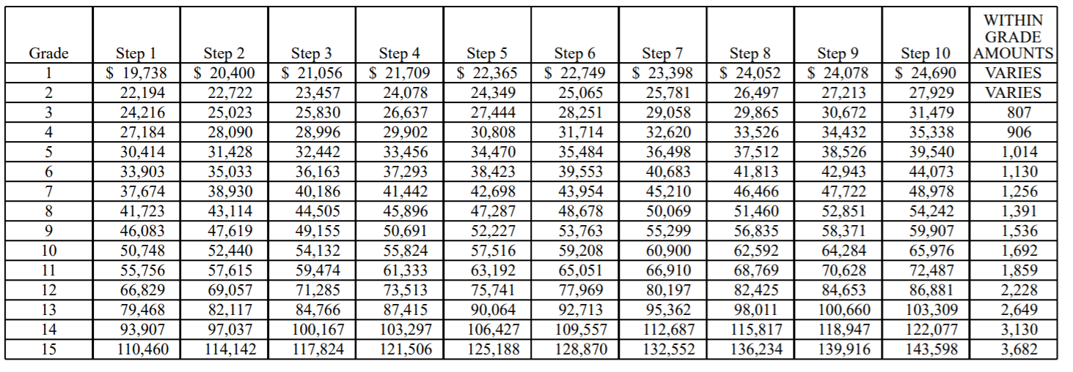
/// (iii) Carreiras e Tabelas Salariais
USA, governo federal
Fonte: https://www.opm.gov/policy-data-oversight/pay-leave/salaries-wages/salary-tables/pdf/2021/GS.pdf
Mais de 1,2 milhões de empregados do governo federal americano estão em uma mesma tabela salarial organizada em 15 níveis de salários iniciais, com aumento salarial de no máximo 30% da remuneração em 25 anos;
A promoção (salto de nível salarial) só ocorre caso o profissional seja aprovado em um processo seletivo.

Slide 13

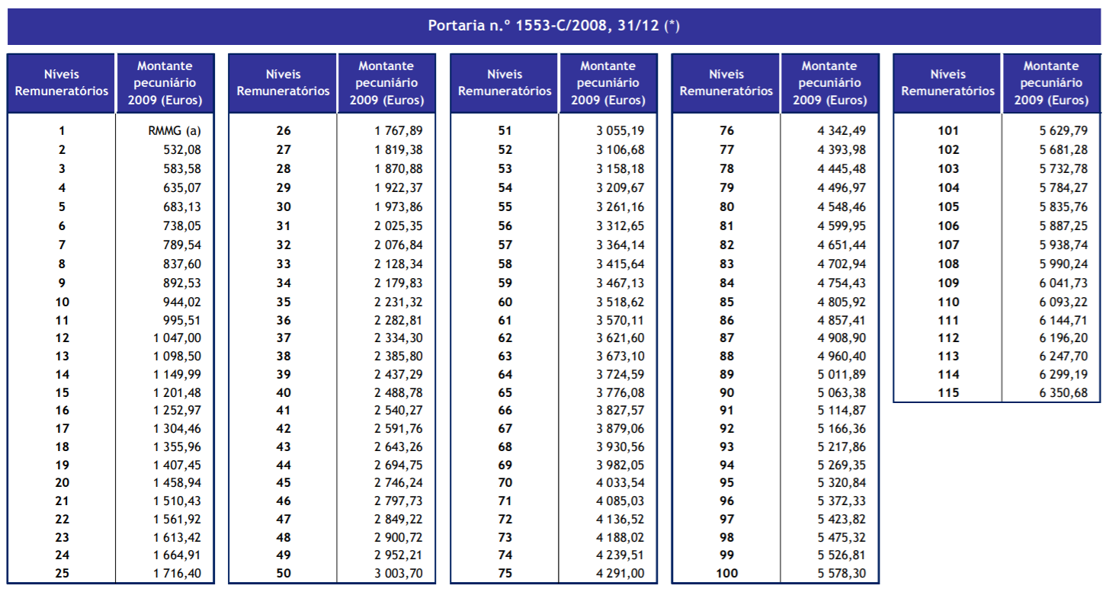
/// (iii) Carreiras e Tabelas Salariais
Portugal, governo unitário
Fonte: https://www.dgaep.gov.pt/etab/tabelas/remun/TAB_%20REMUNERATORIA_UNICA.pdf
Por volta de 400 mil de empregados do governo português estão em uma mesma tabela salarial organizada em 115 níveis salariais;
Os salários são distribuídos em saltos de níveis na tabela (ex: 15, 20, 25, 30, 35).

Slide 14
/// (iii) Carreiras e Tabelas Salariais
RECRUTA- MENTO
OCUPA-ÇÕES
TABELAS SALARIAIS
Descentralizar o processo de recrutamento, fazendo sua gestão pelo orçamento;
Aprimorar o concurso público descentralizando, internalizando sua etapa final voltada a postos de trabalho/ocupações.
Realizar um mapeamento central de ocupações;
Utilizar o mapeamento para uma reflexão crítica de relação com as carreiras existentes;
Utilizar o mapeamento para aprimoramento do concurso de cargos efetivos.
Em um primeiro momento, trabalhar uma política salarial que corrija as principais distorções entre complexidade e salário;
Com base no mapeamento de ocupações avaliar criação de carreiras (pinçar do PGPE) e posicionamentos de salários de forma intermediárias);
No futuro, avaliar viabilidade de para futuros servidores trabalhar uma tabela salarial única com posicionamento salarial por complexidade.

